Slide 1
Node.js vs javascript
Diogo perestrelo
2044620 back-end

Slide 2
3 linguagens de back-end e front-end
Linguagens de Back-End
Python
C#,
C++
Linguagens de Front-End
Html
Css
javascripts

Slide 3
O que é o Javascript? Onde é executado?
O JavaScript é uma linguagem de programação do lado cliente, ou seja, é processada pelo próprio navegador.
Características:
Baseada em objetos
Funcionalidade
Versatilidade
O javascript é usado nas páginas WEB na parte do cliente.

Slide 4
O que é node.js? ( principais características) Onde é executado o node.js?
Node.js é um software de código aberto, multiplataforma, que executa códigos JavaScript no back-end e front-end.
Caractristicas:
Com inúmeras melhorias feitas na linguagem JavaScript e seus motores de execução, sua aplicação ganhou mais propósitos do que simplesmente a manipulação de páginas HTML.
Em um servidor tradicional, como os recursos são limitados, as novas requisições só seriam tratadas depois que os recursos estiverem liberados, o que pode atrasar o usuário.
O Node pode trabalhar com qualquer tipo de aplicação, inclusive existem CMSs no mercado que foram construídos a partir dele.
Onde é executado: Ele trabalha bem em aplicações que tenham muita carga e muitos usuários simultâneos. Este é executado do lado do servidor.

Slide 5
Qual é a diferença entre o Javascript e node.js
Javascript é uma linguagem de programação popular e funciona em qualquer navegador com um bom navegador.
Por outro lado, Node.js é um intérprete e ambiente para o JavaScript com algumas bibliotecas úteis específicas nas quais a programação JS pode ser usada separadamente.

Slide 6
Qual é a relação entre o Javascript e node.js?
A relação é que o node.js nasce do javascript.

Slide 7
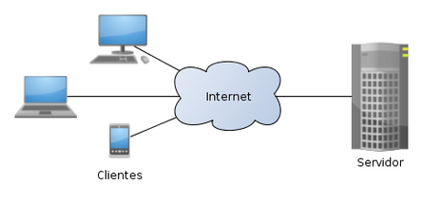
um modelo de cliente-servidor para desenvolvimento de aplicações web.
O modelo cliente-servidor é uma estrutura de aplicação distribuída que distribui as tarefas e cargas de trabalho entre os fornecedores designados como servidores e clientes.
Os clientes e servidores comunicam através de uma rede de computadores, mas tanto o cliente quanto o servidor podem residir no mesmo computador.
Um servidor é um host que está executando um ou mais serviços ou programas que compartilham recursos com os clientes.

Slide 8
Net grafia
https://oportaln10.com.br/conhecas-as-principais-caracteristicas-do-javascript-86379/
https://gizmodo.uol.com.br/desenvolvedor-front-end-linguagens-essenciais/
https://www.zup.com.br/blog/desenvolvimento-back-end-o-que-e
https://developer.mozilla.org/pt-BR/docs/Learn/JavaScript/First_steps/What_is_JavaScript
https://www.totvs.com/blog/developers/node-js/
https://pt.wikipedia.org/wiki/Node.js
https://pt.wikipedia.org/wiki/Modelo_cliente%E2%80%93servidor

